Slide 1
工程实践答辩
——基于B/S架构的人脸识别考勤系统
指导教师：刘 业
报告时间：2013/06/07
项目成员：王磊、李拓、
李超、李珍翔、陈辉

Slide 2
目录
1
项目简介
2
解决方案
3
功能介绍
4
成果及问题
Page ▪ <number>

Slide 3
项目简介
基于B/S架构的人脸识别考勤系统。本系统基于B/S架构，有别于传统的C/S架构
使用浏览器作为前端，整个系统类似于一个WEB应用，用户无需安装任何客户端
软件，打开浏览器即可使用，系统由以下三个部分组成：
浏览器端
服务器端
数据库
即WEB页面，与用户交互，捕获用户图像并上传，显示考勤结果；并实现配套的系统管理和数据统计显示功能
分析处理用户图像，进行人脸识别，返回识别结果，并向数据库存储考勤记录
数据库记录员工信息和考勤记录，并记录管理配置信息和日志
Page ▪ <number>

Slide 4
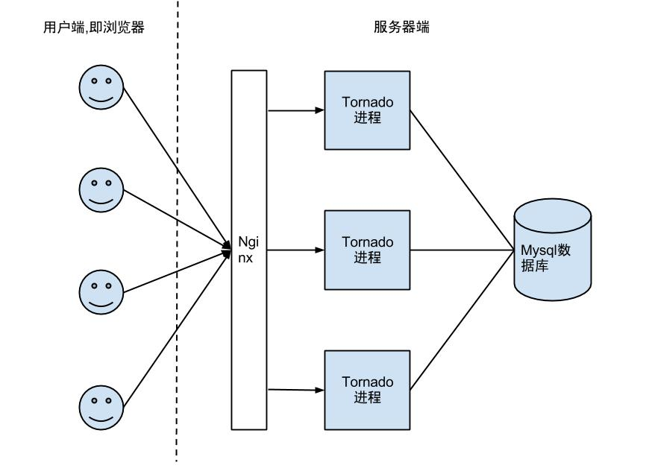
项目简介 —— 系统运行架构
Page ▪ <number>

Slide 5
解决方案
浏览器端：使用了HTML5技术进行视频输入和捕获，使用各类JS库进行其它处理及相关数据显示功能。使用了基于Bootstrap的Flat UI框架，具有良好的交互体验。
服务器端：服务器基于Python的Tornado架构，并使用Nginx进行负载均衡，最大限度提高并发能力。数据库使用MySQL。
识别算法：针对人脸识别的三个阶段，我们进行了不同组合的测试，选定了测试结果最好的组合。人脸检测阶段使用OpenCV提供的SDK，图像预处理使用了直方图均衡化和图像幂次运算的方案，人脸特征提取和识别使用PCA算法。
所有算法测试使用Yale人脸数据集，该数据集由11个人的165张不同照片组成。
Page ▪ <number>

Slide 6
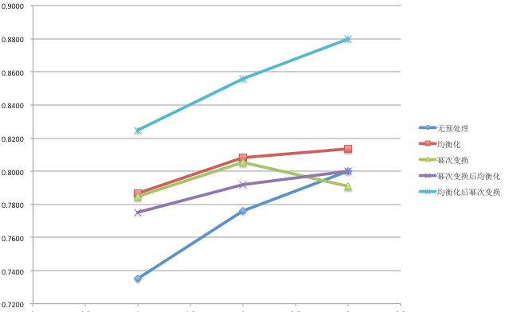
解决方案——识别算法
针对图像预处理方案的选用，进行了15组测试，最终选用了先直方图均
衡化，后图像幂次变换的方法，测试数据图表如下：（横坐标为训练集
大小，纵坐标为准确率）
Page ▪ <number>

Slide 7
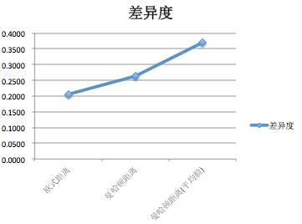
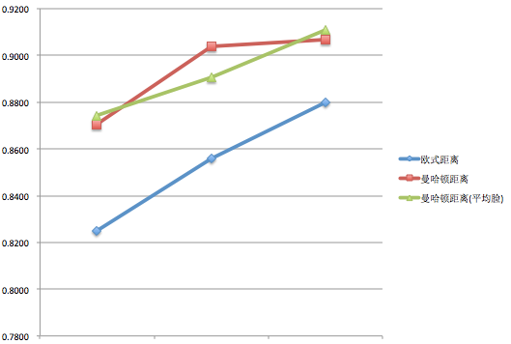
解决方案——识别算法
针对PCA方法中最小距离分类器所使用的距离计算方式，我们进行了9组
测试，分别测试其准确率和差异度，差异度在使用阈值进行人脸辨别时
具有重要意义
准确率
差异度
Page ▪ <number>

Slide 8
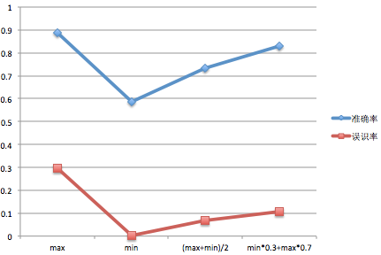
解决方案——识别算法
最后，为了确定阈值的选取，我们进行了4组实验，来测试准确率和误识
率，数据如下：（最终系统实现了识别灵敏度设置功能）
Page ▪ <number>

Slide 9



解决方案——前端技术
使用HTML 5的video和canvas特性实现了通过摄像头捕获图像，无需插件支持
整体前端页面基于Bootstrap框架实现，使用了FlatUI元素，美观而简洁
数据显示使用RGraph库，该库结合了Javascript和HTML 5，使用方便而且具有美观的效果
Page ▪ <number>

Slide 10






解决方案——后端技术
服务器运行于Linux平台
使用Python语言开发
基于异步非阻塞的Tornado框架
使用Nginx进行负载均衡
数据库为MySQL
使用OpenCV库实现人脸检测和图像处理相关算法
Page ▪ <number>

Slide 11
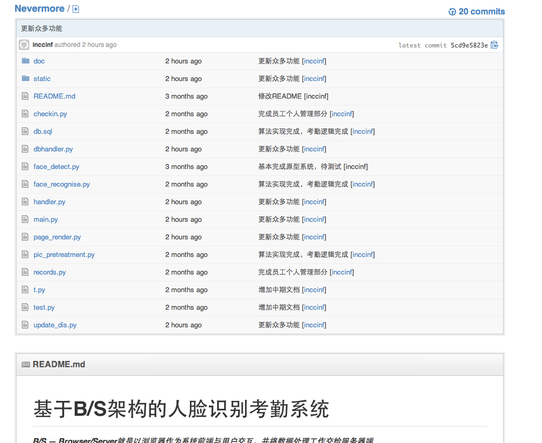
解决方案——其他
使用Git进行项目的版本控制，组员间使用GitHub进行协作开发
Page ▪ <number>

Slide 12
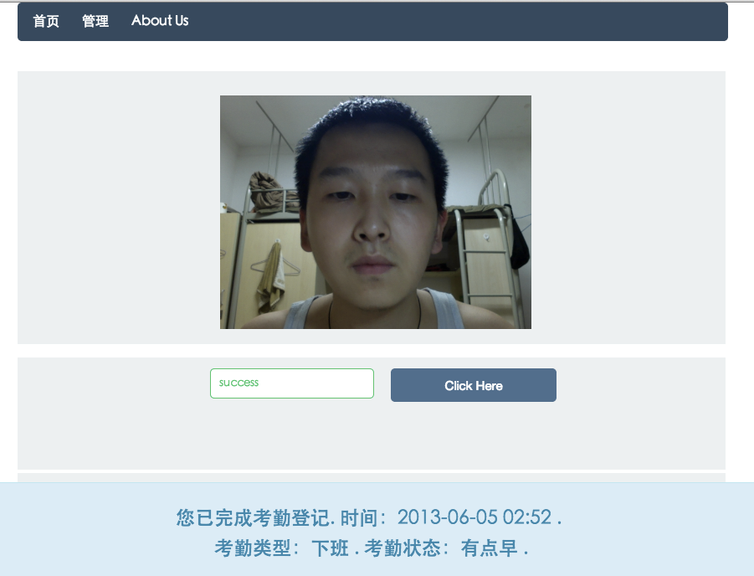
功能介绍——首页
WEB首页——考勤验证
Page ▪ <number>

Slide 13
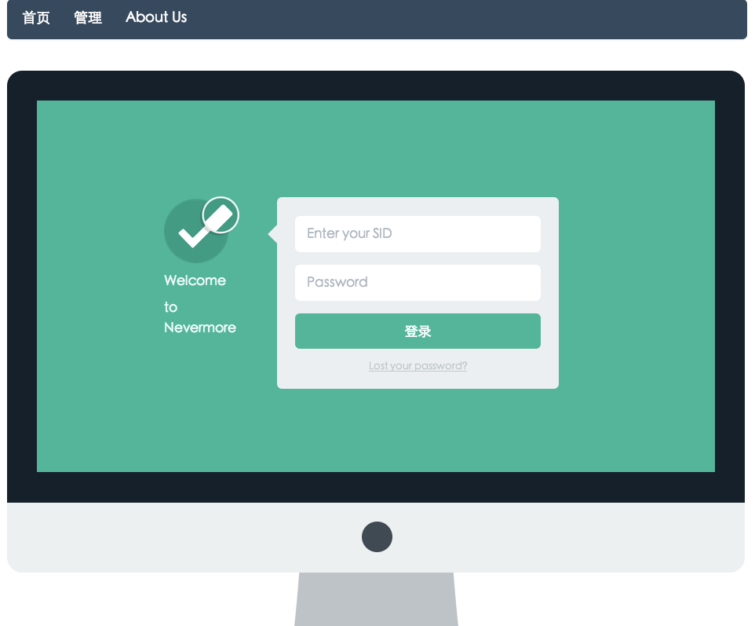
功能介绍——登录页面
Page ▪ <number>

Slide 14
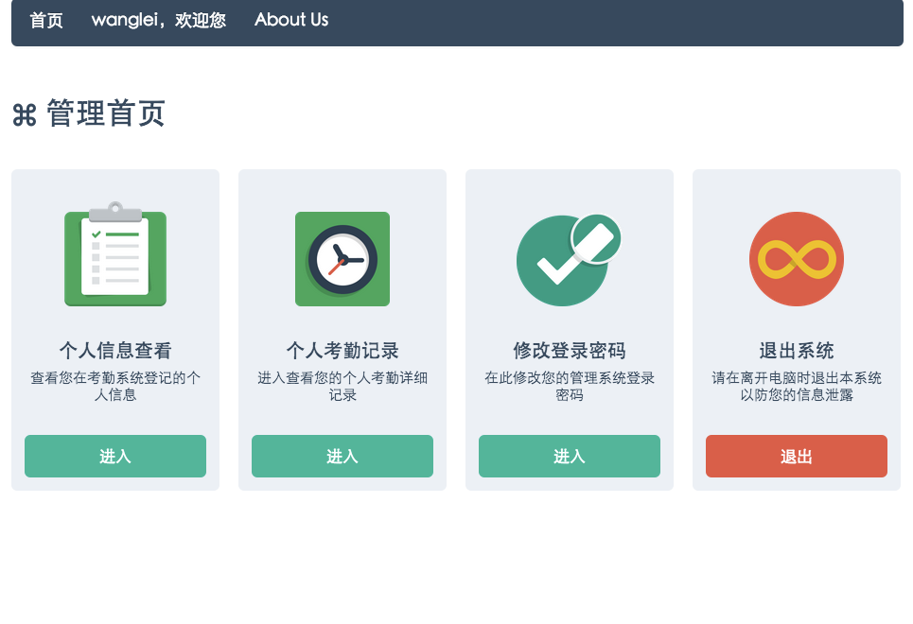
功能介绍——员工管理
员工管理——主页
Page ▪ <number>

Slide 15
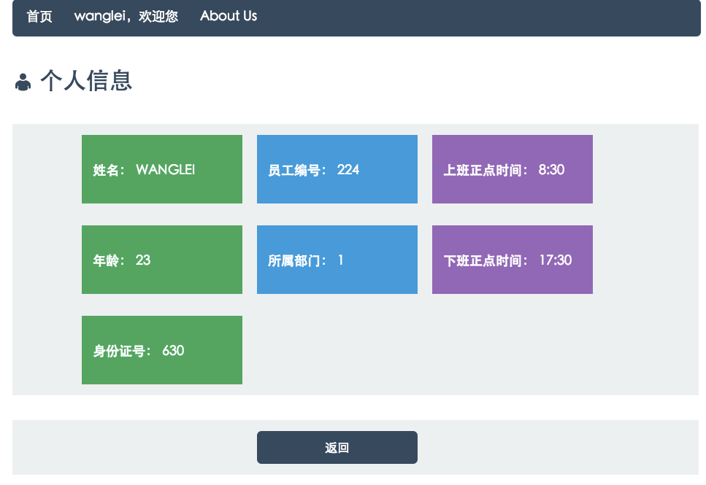
功能介绍——员工管理
员工管理——个人信息
Page ▪ <number>

Slide 16
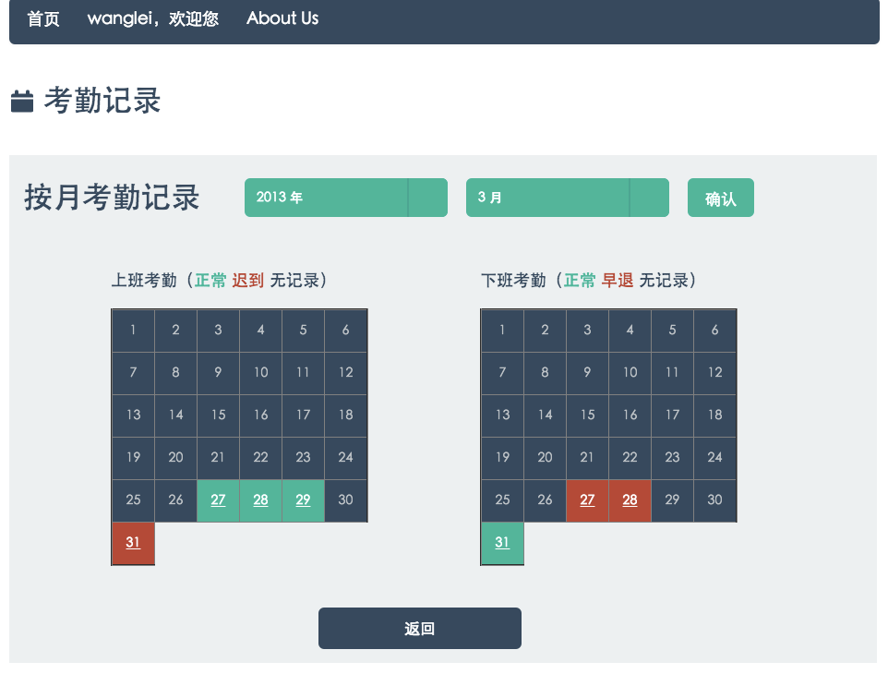
功能介绍——员工管理
员工管理——考勤记录
Page ▪ <number>

Slide 17

功能介绍——管理员管理
管理人员管理——首页
Page ▪ <number>

Slide 18
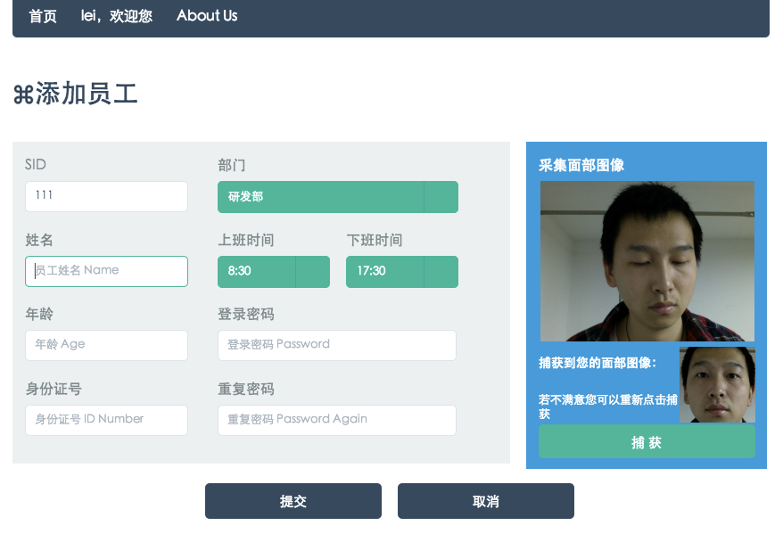
功能介绍——管理员管理
管理人员管理——添加员工
Page ▪ <number>

Slide 19
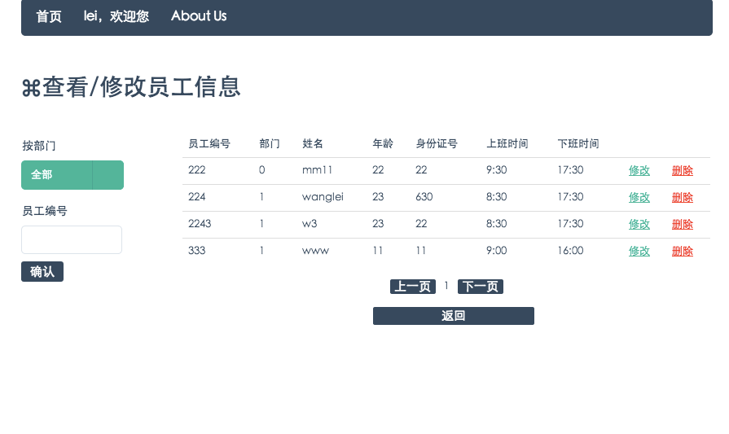
功能介绍——管理员管理
管理人员管理——查看修改员工信息
Page ▪ <number>

Slide 20
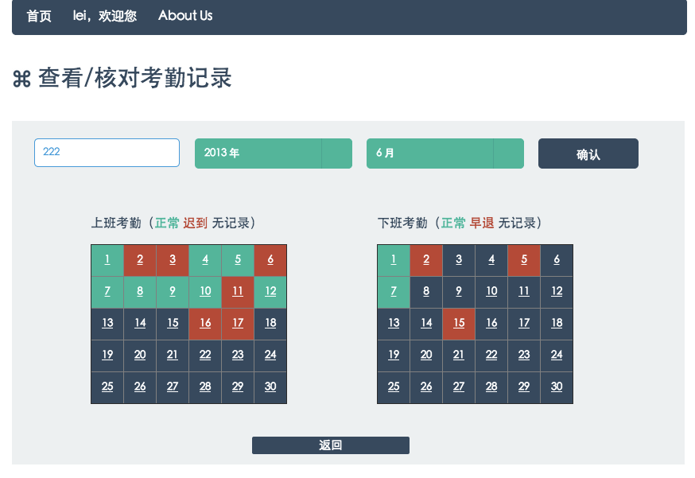
功能介绍——管理员管理
管理人员管理——查看/核对考勤记录
Page ▪ <number>

Slide 21
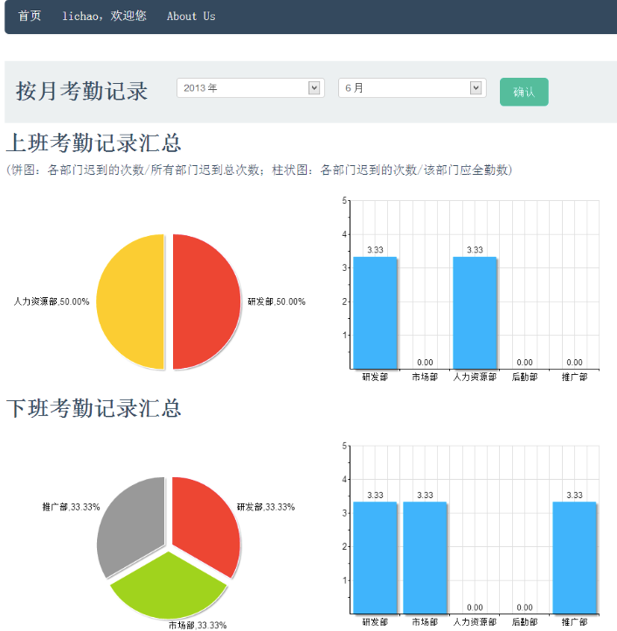
功能介绍——管理员管理
管理人员管理——考勤记录汇总
Page ▪ <number>

Slide 22
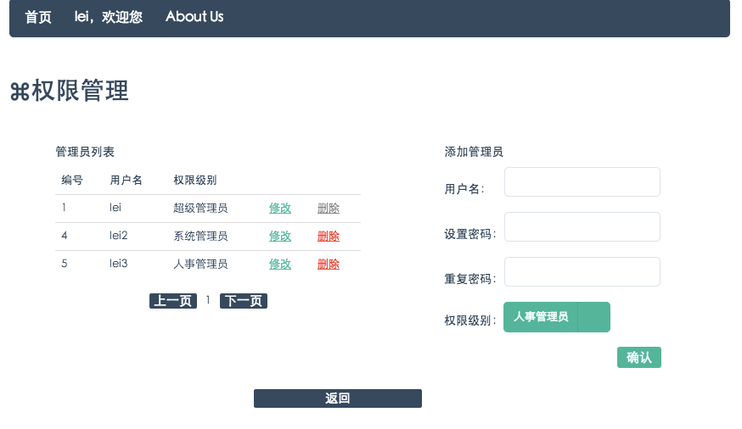
功能介绍——管理员管理
管理人员管理——权限管理
Page ▪ <number>

Slide 23
功能介绍——管理员管理
管理人员管理——权限介绍
 | 超级管理员 | 系统管理员 | 人事管理员
添加员工
查看/修改员工信息
考勤记录汇总
查看/核对考勤记录
系统参数设置
权限管理
Page ▪ <number>

Slide 24
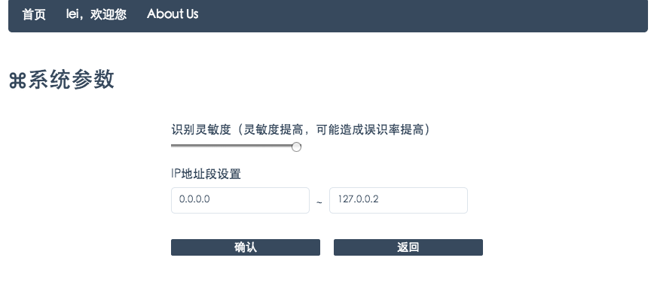
功能介绍——管理员管理
管理人员管理——系统参数设置
Page ▪ <number>

Slide 25
成果及问题
完成了整体系统的设计和实现
基本实现了预期的功能要求
为满足性能要求，进行了一些调整，例如：改换Tornado框架、使用Nginx等
实现了较丰富的系统配套功能，尽量贴近实际应用
对新技术（如HTML 5）有了一定认识
系统仍然存在一些小BUG，需要不断维护和改进
功能和性能与企业应用场景还有一定距离，需要改进
Page ▪ <number>

Slide 26

谢谢！
Page ▪ <number>

